Slide 1
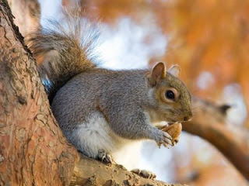
LA NUTRICIÓ DELS ANIMALS
Olga Armengol
Judith Loren
Júlia Solé

Slide 2
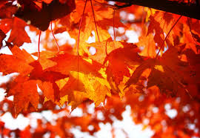
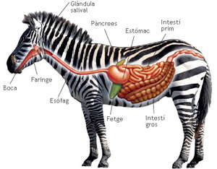
Alimentació dels animals

Slide 3
En els invertebrats
Esponges
Celenterats

Slide 4
Altres invertebrats

Slide 5
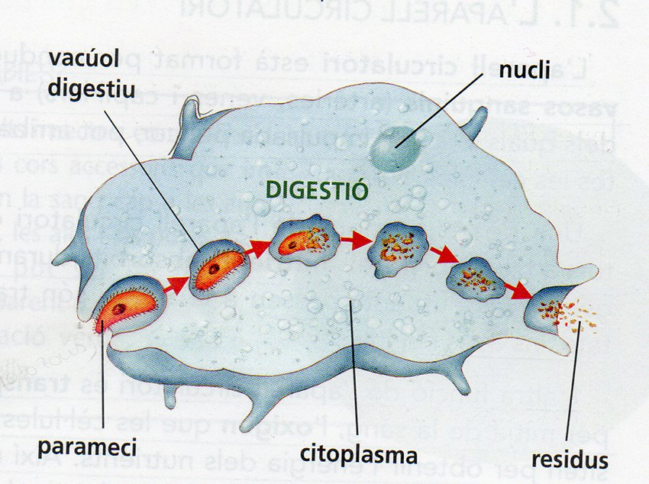
La digestió
Segons el lloc on es realitzi, es diferencia en :
Digestió intracel·lular
Digestió mixta
Digestió extracel·lular

Slide 6
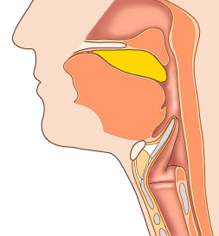
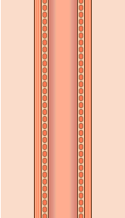
Digestió extracel·lular

Slide 7
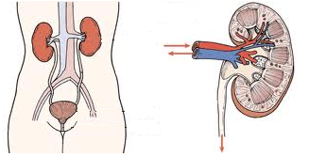
Excreció

Slide 8
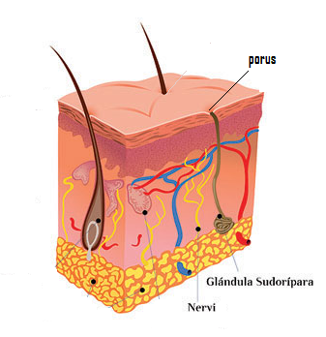
Glàndula sudorípara

Slide 9
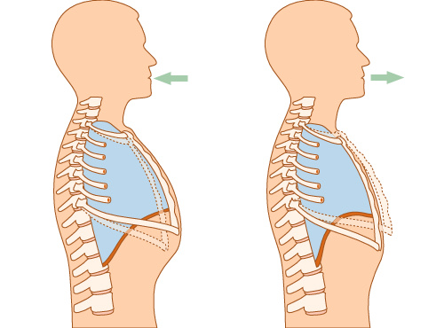
La respiració

Slide 10
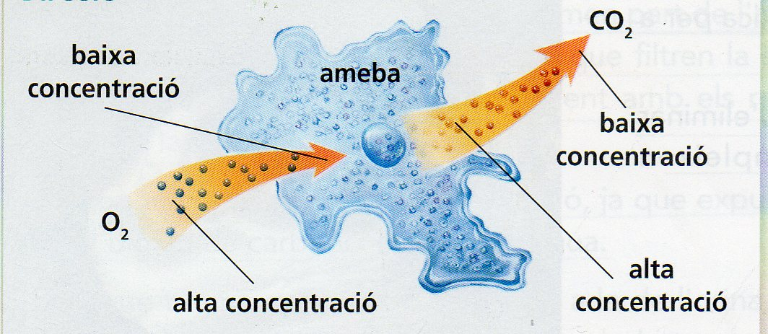
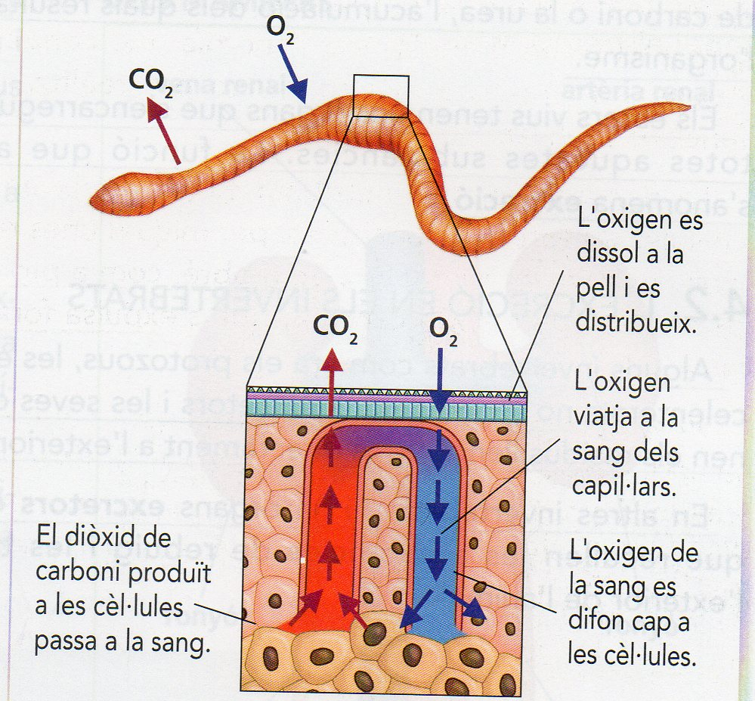
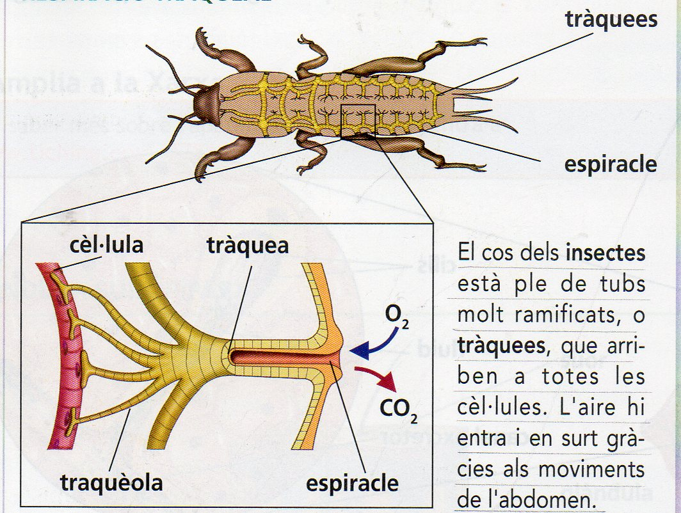
Difusió
Respiració cutània
Respiració traqueal

Slide 11
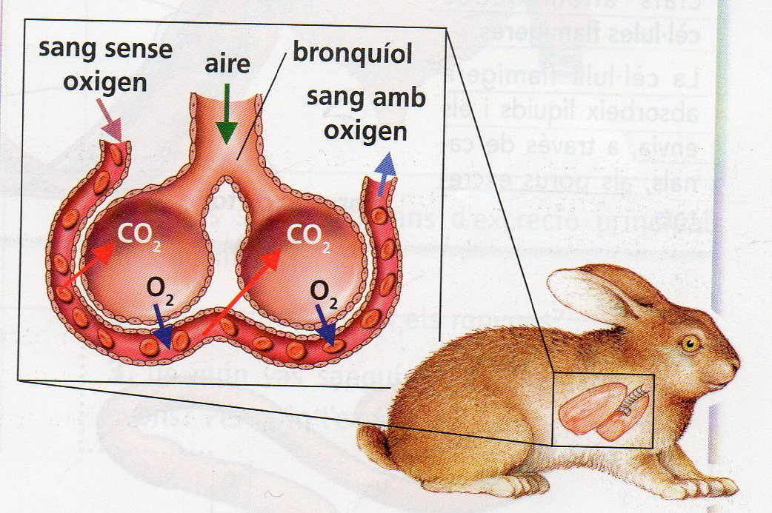
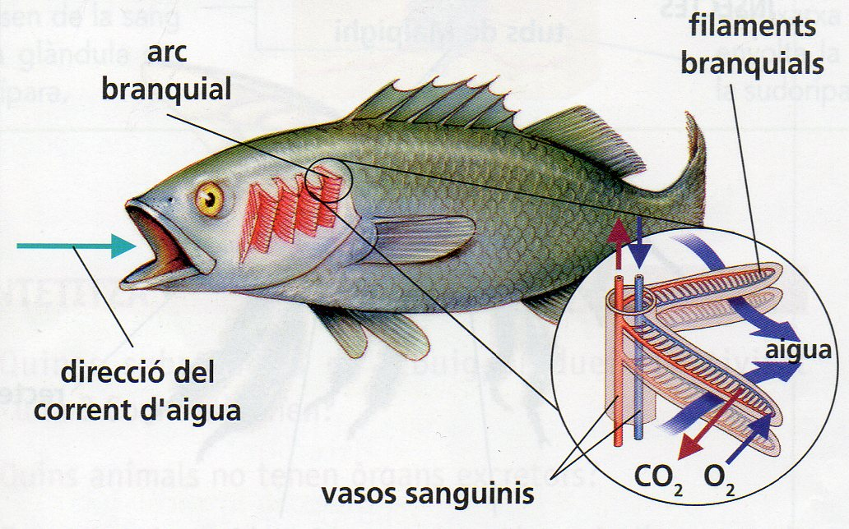
Respiració pulmonar
Respiració branquial

Slide 12
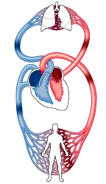
Aparell circulatori
Circulació tancada
Circulació oberta

Slide 13
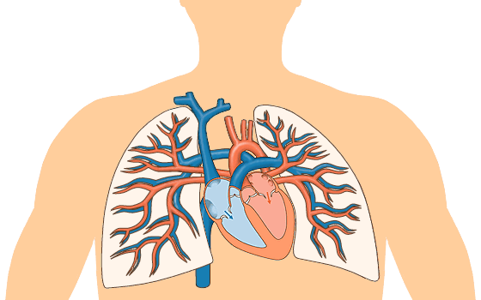
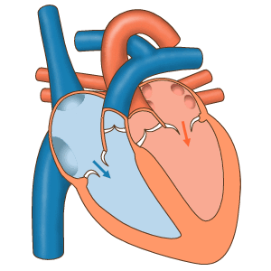
El cor

Slide 14
Disecció d’un cor

Slide 15
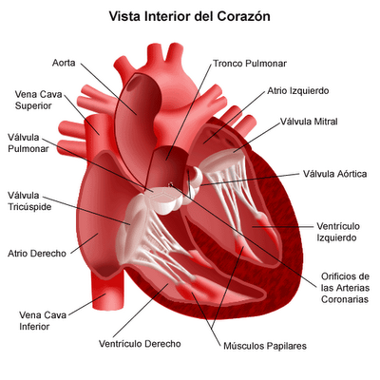

Slide 16
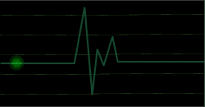
El ritme cardíac
Ente 90 i 100 pulsacions al minut.

